Slide 1
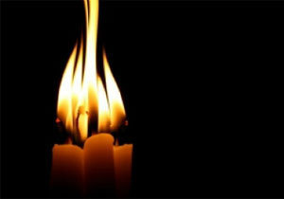
Аварія на Чорнобильській АЕС

Slide 2

Чорнобильська катастро́фа — екологічно-соціальна катастрофа, спричинена вибухом і подальшим руйнуванням четвертого енергоблоку Чорнобильської атомної електростанції в ніч на 26 квітня 1986 року, розташованої на території України (у той час — Української РСР). Руйнування мало вибуховий характер, реактор був повністю зруйнований і в довкілля було викинуто велику кількість радіоактивних речовин. Відбувся радіоактивний викид потужністю в 300 Хіросім

Slide 3

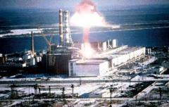
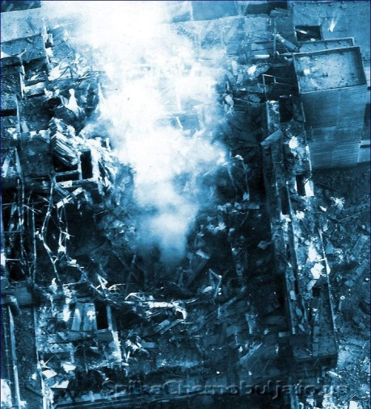
Грубі порушення правил експлуатації АЕС, скоєні персоналом ЧАЕС, за цією версією, полягали в наступному:
1.проведення експерименту будь-якою ціною, незважаючи на зміну стану реактора;
2.вивід з роботи справного технологічного захисту, який просто зупинив би реактор ще до того як він потрапив би в небезпечний режим;
3.замовчання масштабу аварії в перші дні керівництвом ЧАЕС.
У сучасному викладі, причини аварії такі:
-реактор був неправильно спроектований і небезпечний;
-персонал не був проінформований про небезпеки;
-персонал допустив ряд помилок і ненавмисно порушив існуючі інструкції, -частково через відсутність інформації про небезпеки реактора;
-відключення захисту або не вплинуло на розвиток аварії, або не суперечило нормативним документам.

Slide 4
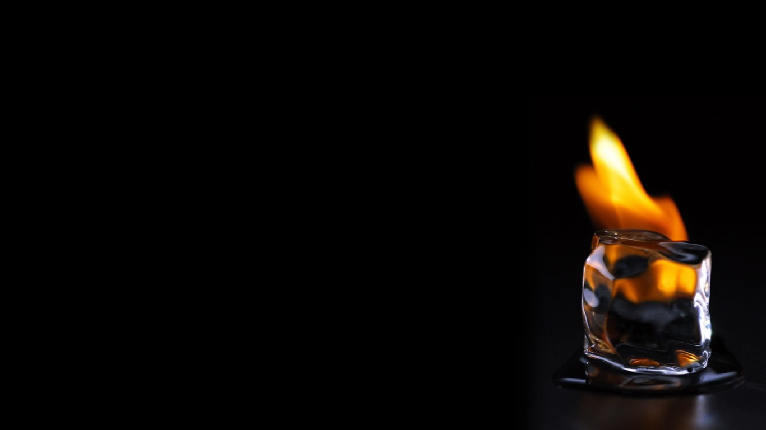
Наслідки аварії
Наслідки аварії
Забруднення території після аварії на ЧАЕС залежало від погодних умов. Повідомлення радянських і західних учених вказують на те, що Білорусь отримала близько 60% радіоактивного забруднення від загальної кількості на СРСР. Проте згідно з даними, які були оприлюдненні в 2006 році половина летких часток приземлилася за межами України, Білорусі і Росії.
В результаті аварії з сільськогосподарського користування було виведено близько 5 млн га земель, довкола АЕС створена 30-кілометрова зона відчуження, знищені і поховані (закопані важкою технікою) сотні дрібних населених пунктів .

Slide 5
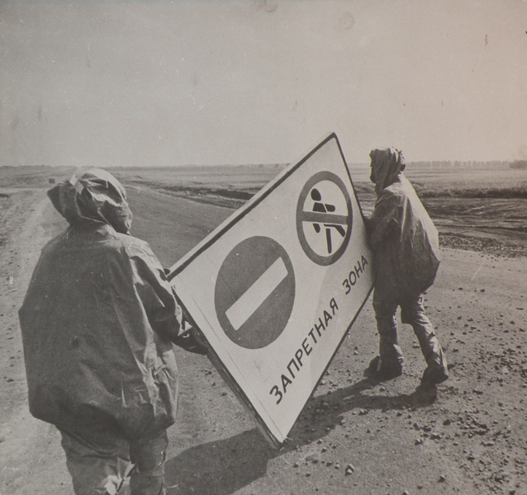
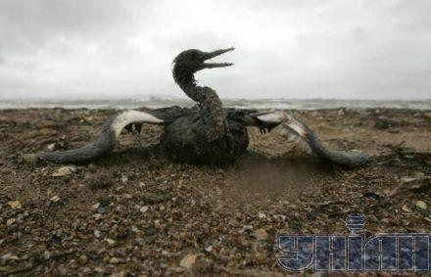
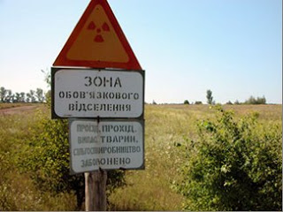
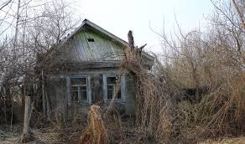

Slide 6
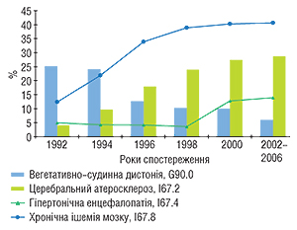
Вплив аварії на здоров'я людей
Ґрінпіс і міжнародна організація «Лікарі проти ядерної війни» стверджують, що в результаті аварії лише серед ліквідаторів померли десятки тисяч чоловік, в Європі зафіксовано 10 000 випадків вроджених паталогій в новонароджених, 10 000 випадків раку щитоподібної залози і очікується ще 50 тисяч. За даними організації Союз «Чорнобиль», з 600 000 ліквідаторів 10% померло і 165 000 стало інвалідами.

Slide 7
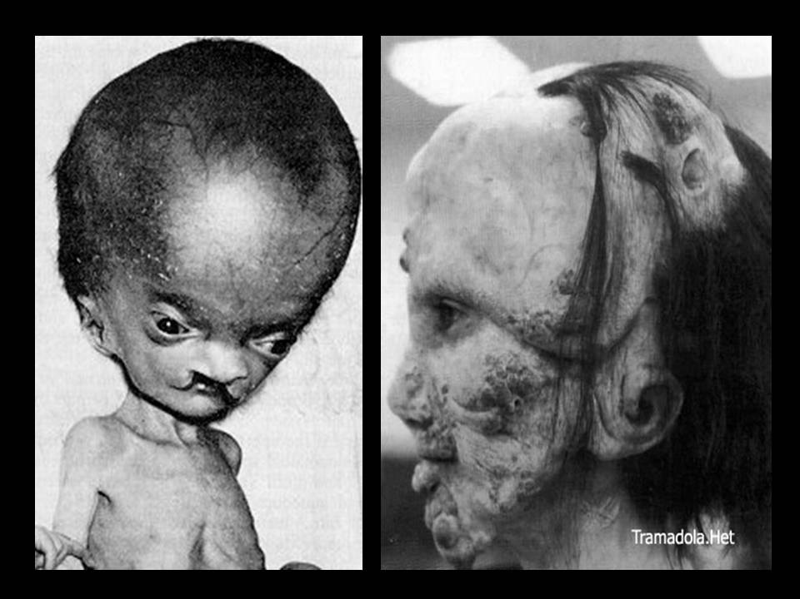
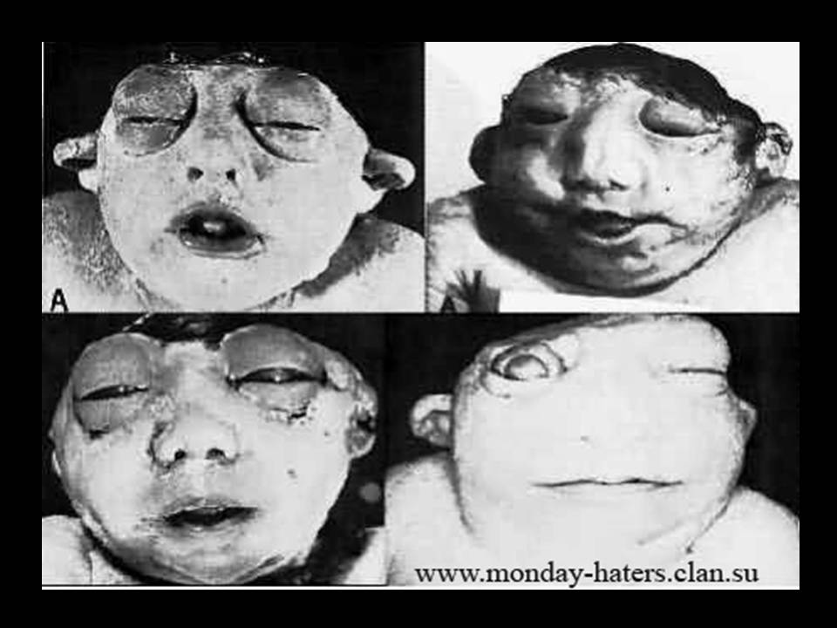
За результатами деяких досліджень, ліквідатори і жителі забруднених районів схильні до підвищеного ризику різних захворювань, таких як катаракта, серцево-судинні захворювання, зниження імунітету. Експерти Чорнобильського форуму прийшли до висновку, що існує зв'язок між можливістю захворіти катарактою з опроміненням після аварії встановлена досить достовірно. Встановлено, що опромінення малими дозами радіації спричиняє підвищення рівня тривожності, агресивності, погіршує атенційно-мнемічні процеси, впливає на психічний розвиток дитини. Відносно інших хвороб потрібні додаткові дослідження з ретельною оцінкою впливу різних чинників.

Slide 8
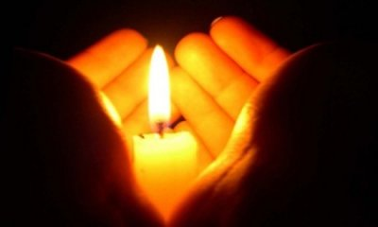
Презентацію підготувала учениця 22 групи
Макуховська Наталя

